Slide 1

Роль семейного общения в профилактике девиантного поведения и негативных привычек у детей.
Подготовил: педагог – психолог Сергеенко Т.И.

Slide 2

Семья - ведущий фактор развития личности ребенка, от которого во многом зависит дальнейшая судьба человека.

Slide 3

Семья – это определенный морально-психологический климат, для ребенка
– это первая школа отношений с людьми.
Общение в семье становится образцом для ребенка.
Общение в семье позволяет ребенку вырабатывать собственные взгляды, нормы, установки и идеи.
Развитие ребенка будет зависеть от того, насколько хорошие условия для общения предоставлены ему в семье.
Развитие также зависит от четкости и ясности общения в семье.

Slide 4

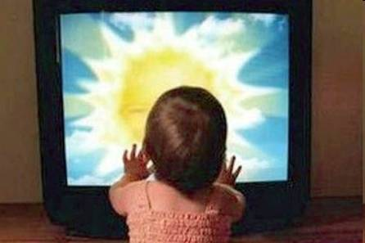
Семья играет большое значение в приобретении ребенком жизненного опыта.

Slide 5



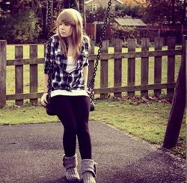
Типы семейных взаимоотношений
Диктат
Опека
Мирное существование на основе невмешательства
Сотрудничество

Slide 6

Нужда в родительской любви - жизненно необходимая потребность маленького человеческого существа. Функция родительской любви - поддержание и сохранение внутреннего, эмоционального и психологического мира ребенка.

Slide 7
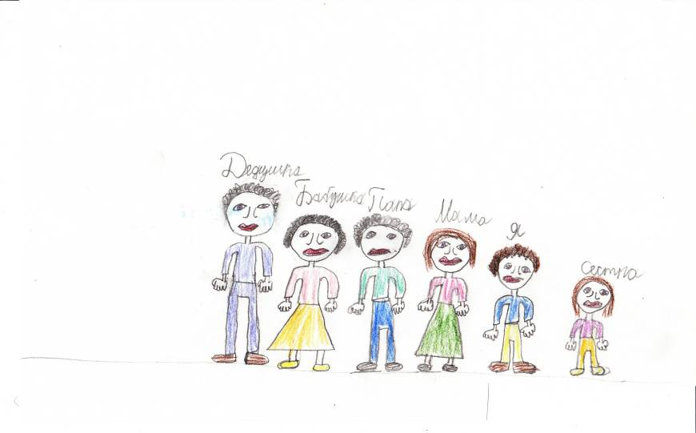
Семья выступает как основа чувства безопасности.

Slide 8
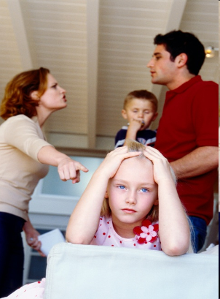

Семья выступает важным фактором в формировании дисциплины и поведения у ребенка

Slide 9

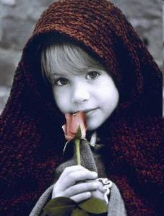
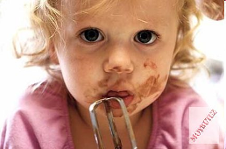
Родительская любовь может иметь различные отклонения, иногда принимает и искаженные формы.
«Ужасный ребенок»
«Золушка»
«Кумир семьи»

Slide 10
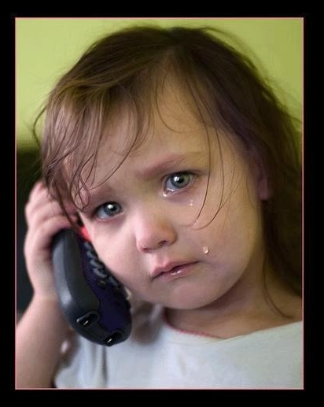
Детей никогда нельзя обижать…

Slide 11


Девиантное поведение подростков
Девиация (от лат. deviatio – отклонение в поведении ) поведение, которое не согласуется с нормами, не соответствует тому, что ждет от человека общество.

Slide 12
Причины девиантного поведения
биологические
психологические
социальные
особенности эмоционально-волевой и мотивационной сферы, особенности самосознания, темперамента, характера, создающие предпосылки для формирования отклонений в поведении
наследственные, врожденные, и приобретенные заболевания различного рода, провоцирующие девиации
неблагоприятное семейное воспитание;
неблагополучный характер межличностных отношений со сверстниками и взрослыми;
общие неблагоприятные условия социокультурного развития общества

Slide 13
Основные формы девиантного поведения подростка
бродяжничество
попрошайничество
нежелание учиться
курение
употребление спиртных напитков
употребление наркотиков
тунеядство
суицидальное поведение
токсикомания
жестокость
вандализм
повышенная агрессия
приводы в милицию
пребывание на учете в КДН
участие в криминальных группах

Slide 14
Причины побегов

Slide 15
Нежелание учиться

Slide 16
Участие в криминальных группировках
объект подражания - «отрицательный» герой ( реальный человек);
льстит внимание взрослого человека;
группа формируется из мальчиков;
привлекает «настоящая взрослая» жизнь;
пьянство, воровство;
могут привлекаться и девочки;

Slide 17
Формы агрессии

Slide 18
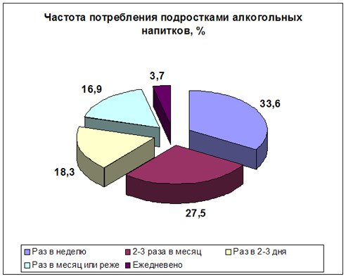
Употребление алкоголя, наркотиков, курительных смесей

Slide 19
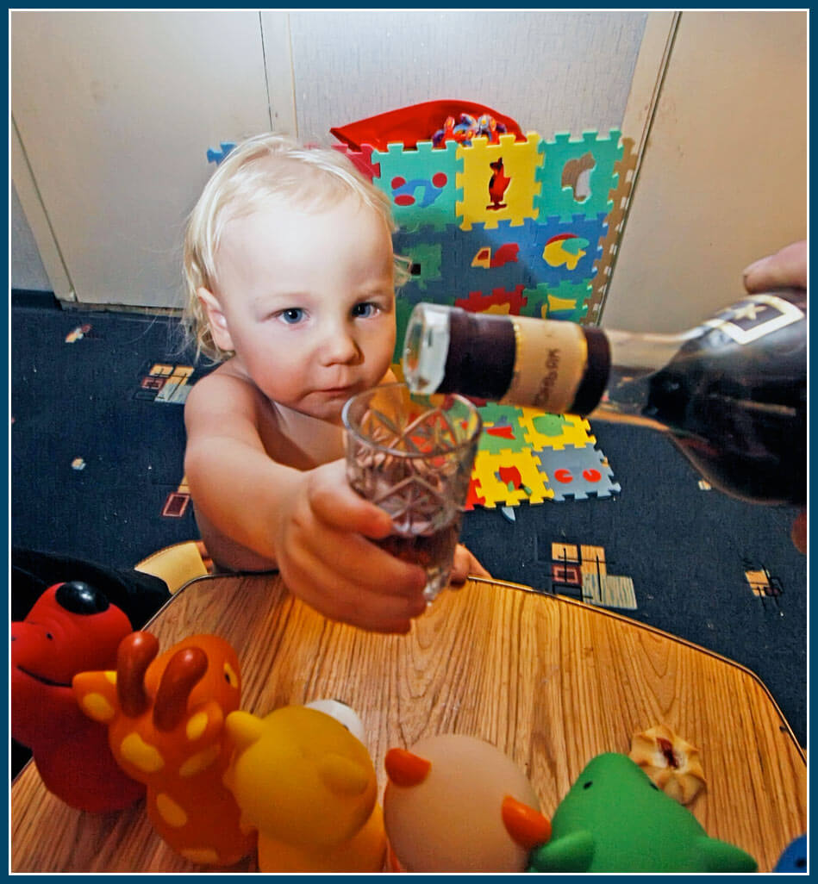
Статистика употребления алкоголя среди молодежи в России
Алкоголизм среди молодежи становится все более распространенным. Совсем юные ребята пробуют спиртные напитки и приобретают зависимость от них. Статистика неутешительна – 62 % подростков употребляют алкоголь. Выпить баночку слабоалкогольных напитков после школы для многих становится нормой.

Slide 20
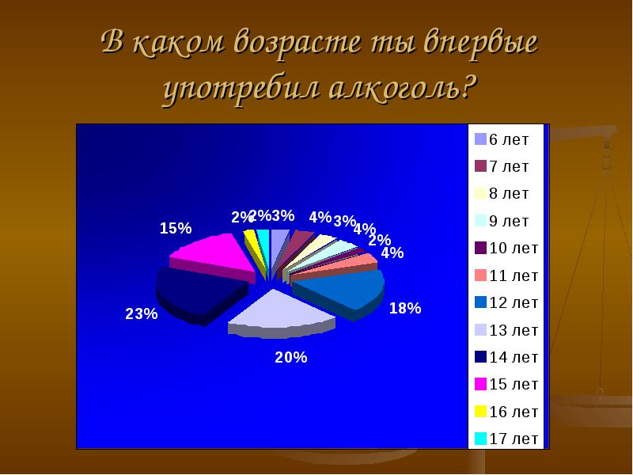
53% алкозависимых детей – не получают должное внимание и
уход от своих родителей.

Slide 21
Статистика употребления алкоголя среди молодежи в России
Родители приобщают детей к алкоголю в возрасте до 10 лет в 60% случаев.
Подростки, систематически потребляющие алкоголь учатся неудовлетворительно (77%), удовлетворительно (22%) и хорошо (1%).
Подростки, принимающие алкоголь, редко читают или вовсе не читают, и это при том, что пик развития эрудированности приходит на старшие классы.

Slide 22
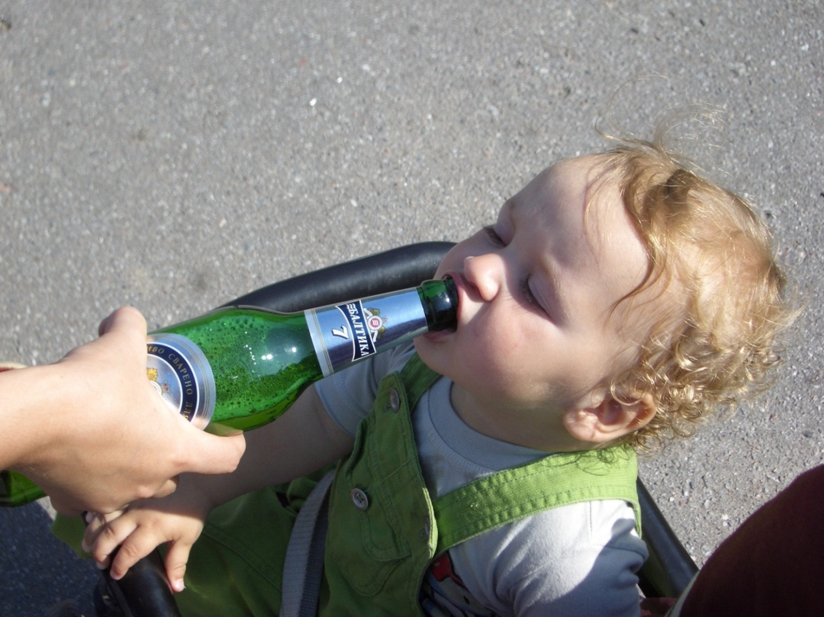
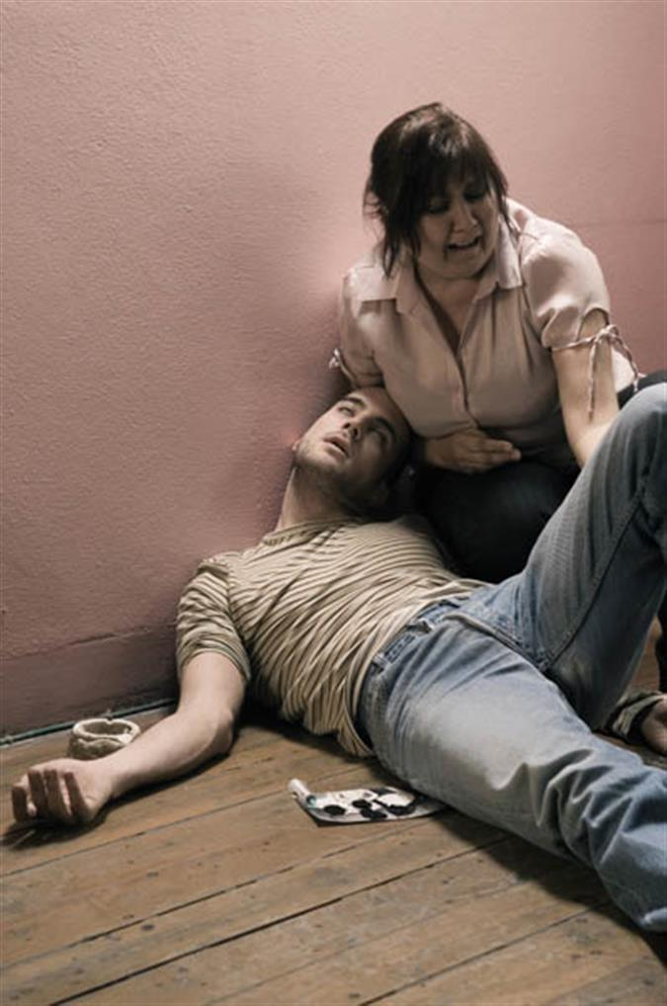

Slide 23
Суицидальное поведение
Каждый год кончают жизнь самоубийством
1 000 000 человек. Среди них:
- 280 тысяч китайцев,
- 30 тысяч американцев,
- 25 тысяч японцев,
- 20 тысяч французов,
- 50 тысяч русских
От самоубийства ежегодно погибает около 2800 детей и подростков в возрасте от 5 до 19 лет

Slide 24
Суицид - умышленное самоповреждение со смертельным исходом (лишение себя жизни).
Суицидальное поведение – это проявление суицидальной активности –мысли, намерения, высказывания, угрозы, попытки покушения.
Типы суицидального поведения:
Демонстративное поведение.
Аффективное суицидальное поведение.
Истинное суицидальное поведение.

Slide 25
Частота суицидальных действий среди молодежи, в течение последних двух десятилетий удвоилась.

Slide 26
Факторы повышающие риск суицида
Наиболее частые признаки, влияющие на суицидальное поведение детей и подростков:
психические отклонения у родителей;
асоциального поведения у членов семьи;
самоубийства и суицидальные попытки в семье;
насилие в семье;
недостаток внимания и заботы о детях в семье, конфликтные отношения между членами семьи, неспособность продуктивного обсуждения семейных проблем;
частые ссоры между родителями и т.д.

Slide 27
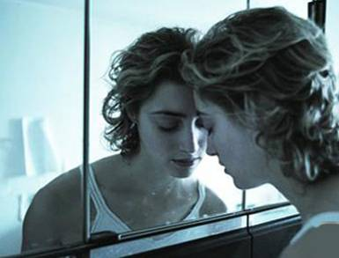
Признаки эмоционально-физиологических нарушений, способствующих суицидальному поведению
бессонница или повышенная сонливость в течение, по крайней мере, последних дней;
потеря аппетита или импульсивное объедание;
частые жалобы на соматические недомогания;
необычно пренебрежительное отношение к своему внешнему виду;
ощущение скуки при проведении времени в привычном окружении или выполнении работы;
уход от контактов, изоляция от друзей и семьи, превращение в человека «одиночку»;
погруженность в размышления о смерти;
отсутствие планов на будущее;
внезапные приступы гнева, зачастую
возникающие из-за мелочей.

Slide 28

Признаки готовящегося суицида
приведение своих дел в порядок;
поступки, которые несут характер прощания;
письменные или словесные указания или угрозы (в письмах, записках, дневни-ке);
внешняя успокоенность - прилив энергии

Slide 29

Дети обычно стремятся копировать поведение родителей
Низкая стрессоустойчивость
Соматические заболевания
Низкие успехи в школе
Неверие в себя
Агрессивность
Неблаговидные поступки
Бродяжничество
Алкоголизация

Slide 30


Slide 31

Дети обычно стремятся копировать поведение родителей
Доброта и отзывчивость к людям
Активность и трудолюбие
Любознательность
Хорошая успеваемость
Уверенность в своих силах

Slide 32
Золотые правила общения для родителей
Помните, что воспитывают не слова, а личный пример.
Не сравнивайте своего ребенка с другими детьми, особенно не ставьте их в пример. Каждый ребенок неповторим и уникален.
Не рассчитывайте на то, что ребенок вырастет таким. Как вы хотите.
Помните, что ответственность за воспитание ребенка несете именно вы.
Любите своего ребенка и пусть он никогда не усомнится в этом.
Принимайте ребенка таким, какой он есть, - со всеми достоинствами и недостатками.
Опирайтесь на лучшее в ребенке, верьте в его возможности.
Стремитесь понять своего ребенка, загляните в его мысли и чувства; почаще ставьте себя на его место.
Создайте условия для успеха ребенка; дайте ему возможность почувствовать себя сильным, умелым, удачливым.
Не пытайтесь реализовать в ребенке свои несбывшиеся мечты и желания.

Slide 33
Не демонстрируйте своему ребёнку показную вежливость и чуткость.
Очень скоро он начнёт вам подрожать и поступать так же.
Не грубите и не сквернословьте сами. Ваша привычка станет привычкой вашего ребёнка
Не говорите о чужих людях плохо и неуважительно.
Будьте тактичны по отношению к другим людям. Это урок вашему ребёнку добра и человечности
Не бойтесь извиниться перед кем-то в присутствии своего ребёнка. В этот момент вы ничего не теряете, лишь приобретаете уважение своего ребёнка.
Проявляйте благородство даже тогда, когда вам очень
не хочется его проявлять, учите этому качеству своего ребёнка.
Помните, что поведение - это зеркало, в котором отражается истинный облик каждого!

Slide 34

Будущее детей в руках взрослых – пусть эти руки будут нежными, разумными и справедливыми.

